Slide 1
04 Virtual User Generator 基础

Slide 2
本章大纲
初识LoadRuner
VuGen简介
VuGen录制原理

Slide 3
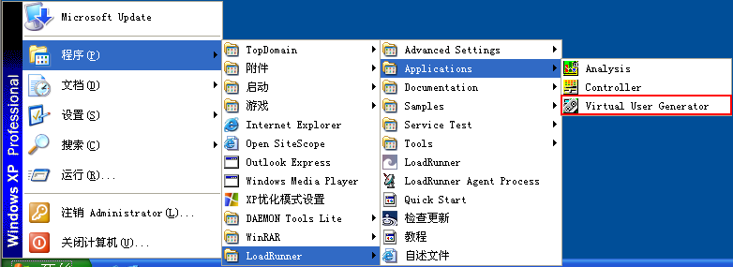
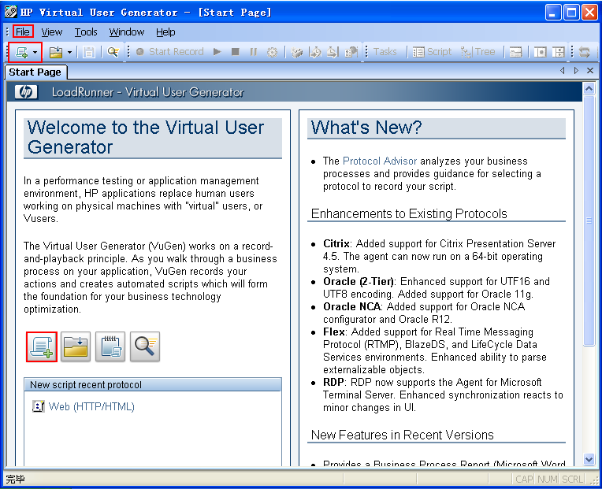
开启及新建脚本

Slide 4
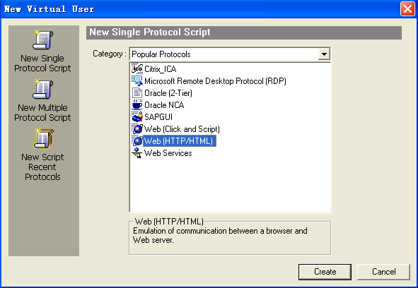
如何选择协议

Slide 5

如何选择协议（续）
协议分类
确定方法
VuGen
协议
创建方式
选择原则

Slide 6
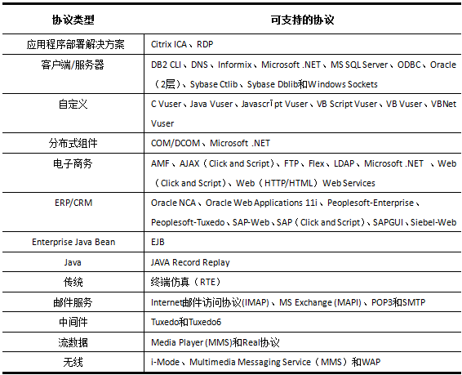
如何选择协议（续）——协议分类

Slide 7
如何选择协议（续）——创建协议方式
单协议脚本
默认选项
可查看所有
多协议脚本
显示所有
进行协议组合
最近使用过的协议脚本
最近使用
新建脚本

Slide 8
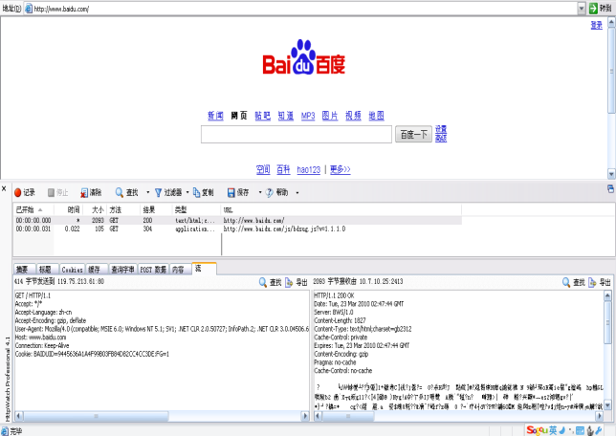
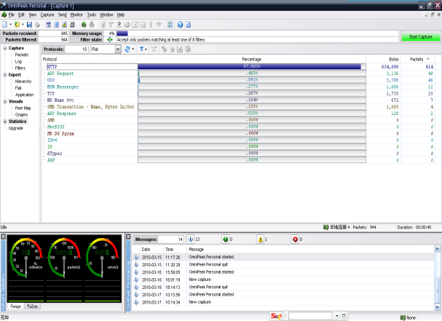
如何选择协议（续）——确定方法
通过询问开发人员获知所使用的协议；
通过LR自带的“Protocol Advisor”——建议采用；
通过概要或详细设计手册获知所使用的协议；
通过协议分析工具（如：Omnipeek）捕包分析；
通过以往经验确定被测对象所使用的协议。
PS：选择的是与压力模拟直接交互的中间件或者服务器
Omnipeek
HTTPWatch

Slide 9
如何选择协议（续）——原则
协议选择原则
B/S结构，选择Web（HTTP/HTML）协议；
C/S结构，根据后端数据库的类型来选择；
邮件
通过WEB页面收发邮件——HTTP协议
通过邮件客户端（OutLook、FoxMail），发SMTP/收POP3
Sql Server
Oracle
Sybase
C/S（FTP、SMTP）
ODBC
Sybase
CTlib
Windows
Sockets
MS
SQL
Server
ODBC
Oracle
（2层）

Slide 10
实例录制演示
HP WEB TOUR录制

Slide 11
本章大纲
初试LoadRuner
VuGen简介
VuGen录制原理

Slide 12
VuGen简介
什么是VuGen？
Virtual User Generator提供了LoadRunner虚拟用户脚本的集成调试环境，主要进行Vuser脚本录制与开发
支持多种程序类型、通信协议
录制：用户行为—脚本 回放：模拟用户操作
什么是脚本？
脚本是用户操作行为的一系列代码集合
什么是脚本录制？（摄像机）
为什么进行脚本录制？

Slide 13
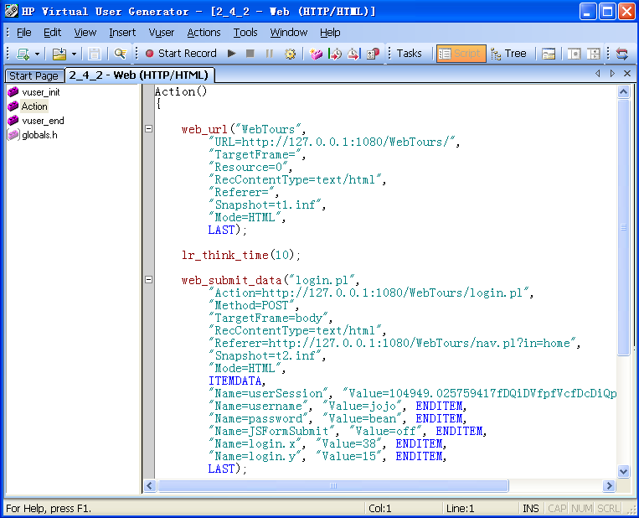
VuGen简介（续）——脚本

Slide 14
本章大纲
初试LoadRuner
VuGen简介
VuGen录制原理

Slide 15



VuGen录制原理
协议是通信双方为了实现通
信而设计的约定或通话规则。
请求
协议
一致
Client
Server
响应
1、VuGen截获了什么？又形成了什么？
2、通过什么截获？
3、“程序使用协议”和“VuGen选择协议”的关系？
4、“VuGen选择协议”和“脚本”的关系？
Notes:
将客 户端和服务器协议拦截到，理解后，转换成Loadrunner自身理解的形式展现出来
？？2、通过什么截获？

